Slide 1
Seminář č. 4
Tělo odborného textu
7. 11. 2023
POLb1100 Úvod do problematiky psaní odborného textu

Slide 2
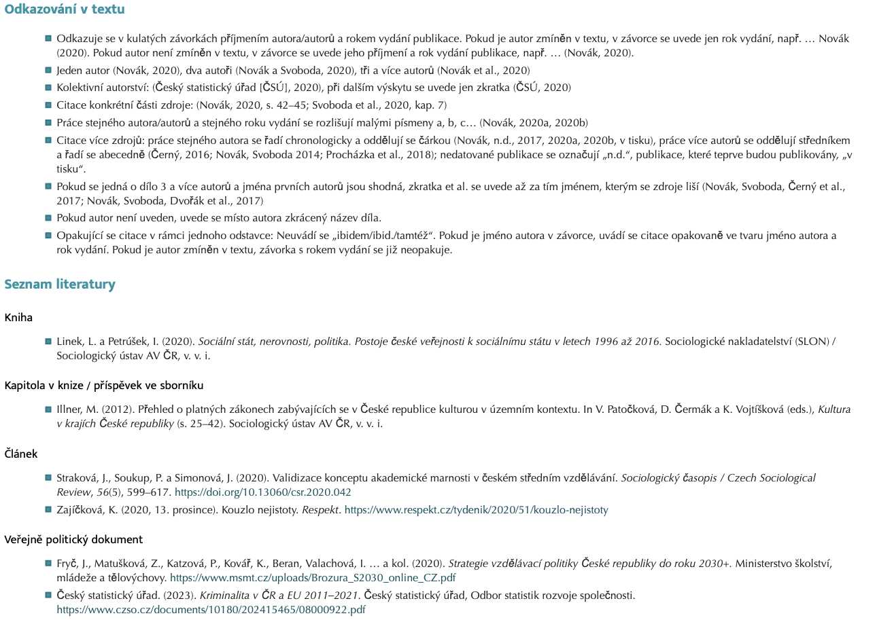
8. 11. 2022
POLb1100 Úvod do problematiky psaní odborného textu

Slide 3
Struktura odborného textu
Makrostruktura a mikrostruktura
IMRD = Introduction + Methods + Results + Discussion (Conclusion)
Logická návaznost – vymezení textu + popis postupu (a dat) + představení výsledků + shrnutí
Jasné směřování textu v návaznosti na stanovený výzkumný problém/výzkumnou otázku vs „plevelné“ kapitoly
Každá věta vztažena k cíli práce

Slide 4
Doporučená struktura úvodu
ustavení výzkumného tématu autorem
stručné představení a posouzení příspěvků předchozího výzkumu z “naší oblasti”
doložení důležitosti, zajímavosti, problematičnosti či jiné relevance zkoumaného tématu
identifikace “mezery” v dosavadním výzkumu
naznačení mezery v dosavadním výzkumu a vznesení otázky o rozšíření dosavadní znalosti problému
vyplnění výzkumné “mezery” naším přínosem
vysvětlíme, jak budeme k problému přistupovat my: nastíníme smysl výzkumu, formulujeme otázku či hypotézu, shrneme základní zjištění
+další

Slide 5
Metoda
Detailní popis průběhu studie
Navazuje na teorii
Nutné všechny informace k tomu, aby:
- Čtenář mohl posoudit výsledky
- Studie mohla být replikovaná
Bylo možné zahrnout ji do metaanalýzy
Ale nedávejte tam zbytečné až samozřejmé informace
(více v metodologických kurzech)

Slide 6
Výsledky
Mají mít vlastní strukturu – od jednodušších po složitější
Čtenáře ale vždy uveďte do kontextu
Shrnutí výsledků – všech potřebných údajů
Mnoho údajů dávejte do tabulek, ve vhodných případech používejte grafy

Slide 7
Tělo textu – věta, odstavec, argumenty

Slide 8
Tělo textu – od věty k odstavci
Co je to odstavec?
Jaká je běžná délka odstavce?
Existuje standardní struktura odstavce?
Co činí odstavec koherentní?

Slide 9
Tělo textu – od věty k odstavci
Co je to odstavec?
  Skupina vět týkajících se jednoho tématu/argumentu
Jaká je běžná délka odstavce?
  Různá, ale zpravidla ne delší než pět vět
Existuje standardní struktura odstavce?
  Většinou se jedná o uvedení tématu/argumentu, jeho rozvedení a shrnutí dílčího argumentu
Co činí odstavec koherentní?
  Návaznost jednotlivých vět (např. prostřednictvím spojek, zájmen apod.)

Slide 10
Tělo textu – od věty k odstavci
Typy vět:
Významové věty (topic sentences) – spíše obecnější, určují obsah odstavce
  Ne každý odstavec musí mít významovou větu
Rozvíjející věty (supporting sentences) – navazují na významovou větu (důvod, fakta, detaily, příklady…)
Shrnující věty (concluding sentences) – většinou na konci odstavce. Návaznost na významovou větu, a/nebo uvedení dalšího odstavce.
Spojující věty (linking sentences)

Slide 11
Příklad
The political outcomes of Slovakia and the Czech Republic after the end of Czecho-Slovakia are very different. Although it is becoming increasingly popular to express skepticism about the Czech ‘miracle’, the Czech political institutions did at least operate according to basic democratic principles. Slovakia’s political institutions, by contrast, did not play by democratic rules (Leff, 1996; Krause, 1998a). Whereas the Czech Republic’s governing coalition made only rare and indirect use of its power for political advantage, Slovakia’s governing coalition intervened in the political contest at a more fundamental level, undercutting accountability mechanisms and making direct assaults on rival political institutions. Although Czech problems cannot be dismissed, Slovakia’s problems represented a far more severe threat to the entire democratic system. (Deegan – Krause 2000)

Slide 12
Příklad
The political outcomes of Slovakia and the Czech Republic after the end of Czecho-Slovakia are very different. Although it is becoming increasingly popular to express skepticism about the Czech ‘miracle’, the Czech political institutions did at least operate according to basic democratic principles. Slovakia’s political institutions, by contrast, did not play by democratic rules (Leff, 1996; Krause, 1998a). Whereas the Czech Republic’s governing coalition made only rare and indirect use of its power for political advantage, Slovakia’s governing coalition intervened in the political contest at a more fundamental level, undercutting accountability mechanisms and making direct assaults on rival political institutions. Although Czech problems cannot be dismissed, Slovakia’s problems represented a far more severe threat to the entire democratic system. (Deegan – Krause 2000)

Slide 13
Cvičení 1
Identifikujte v každém odstavci významovou větu. Vysvětlete svoji volbu.

Slide 14
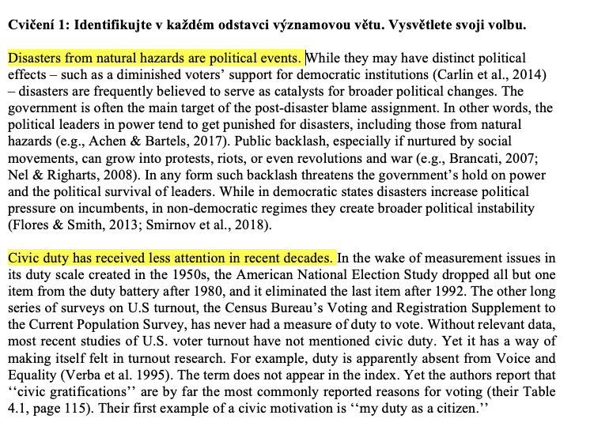
Cvičení 1
Identifikujte v každém odstavci významovou větu. Vysvětlete svoji volbu.

Slide 15
Cvičení 2
Přečtěte si následující odstavce a z uvedených možností vyberte nejlepší významovou větu.

Slide 16
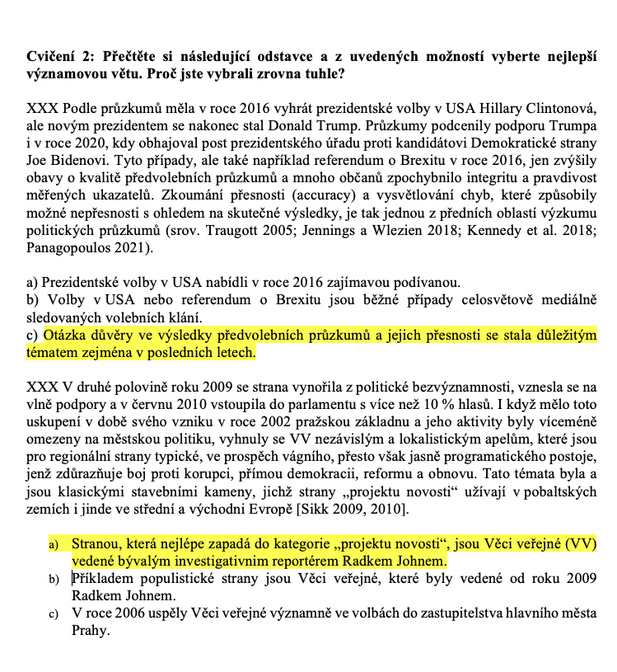
Cvičení 2
Přečtěte si následující odstavce a z uvedených možností vyberte nejlepší významovou větu.

Slide 17
Cvičení 3
Vymyslete rozvíjející (alespoň 3) a shrnující větu k významovým větám uvedených ve cvičení.

Slide 18
Cvičení 4
Přečtěte si následující odstavce a ke každému vymyslete vlastní významovou větu.

Slide 19
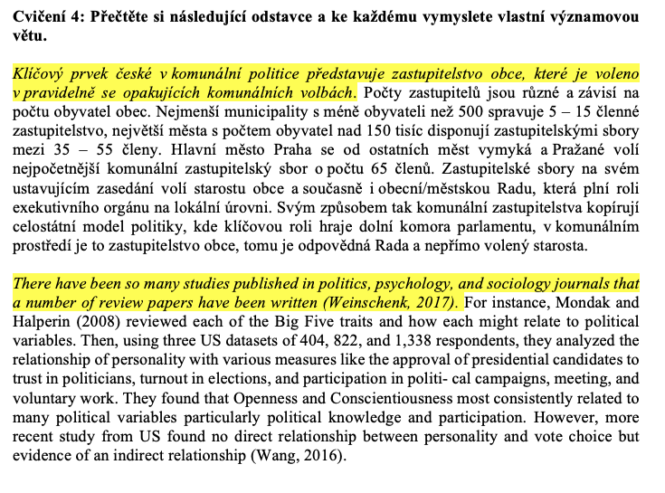
Cvičení 4
Přečtěte si následující odstavce a ke každému vymyslete vlastní významovou větu.

Slide 20
Jak psát odstavce
Logicky sestavené části textu
Návaznost textu
Odstavec jako prostor pro rozvíjení hlavní myšlenky
Relevance každé věty (vztažení k tématu odstavce)

Slide 21
Typy odstavců
Úvodní odstavce – kontext, struktura textu, vede k formulování cíle textu
Odstavce v hlavním textu – rozvíjení hlavní teze
Shrnující odstavce – v zásadě nikoli nové informace

Slide 22
Cvičení 5
Přiřaďte následující věty k typu odstavců.

Slide 23
Shrnutí
VĚTY (významové, rozvíjející, shrnující, spojující)
ODSTAVCE (úvodní, v hlavním textu, shrnující)
ne delší než pět vět, jedno téma/argument

Slide 24
Seminární úkol č. 5
Cvičení k tělu a argumentaci v odbornému textu.
V IS budou dostupná krátká cvičení, která se psaní těla práce a argumentace.
Vidíme se za dva týdny

